Slide 1
Cronograma, Git e Follow Projeto Orientado a Objetos em Java

Slide 2
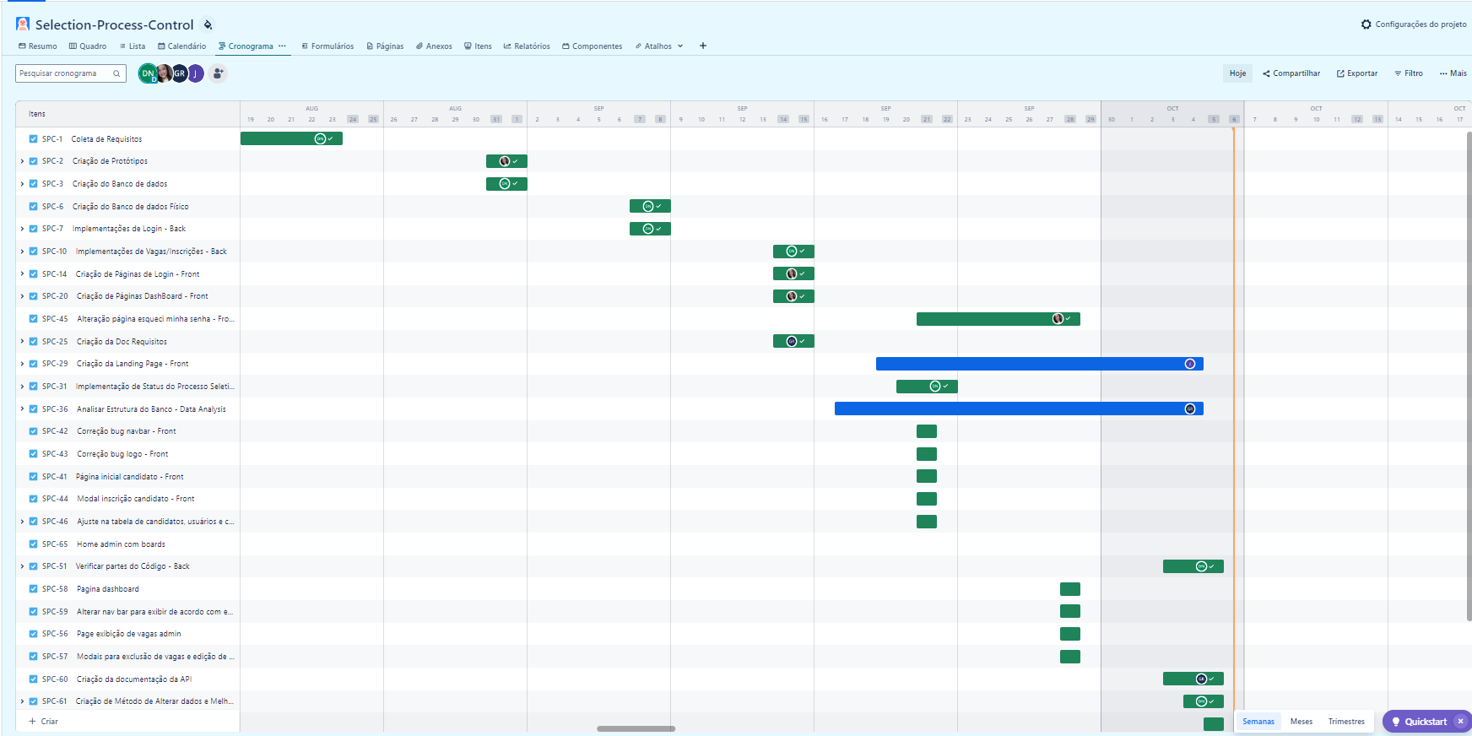
CRONOGRAMA – LINHA DE BASE

Slide 3
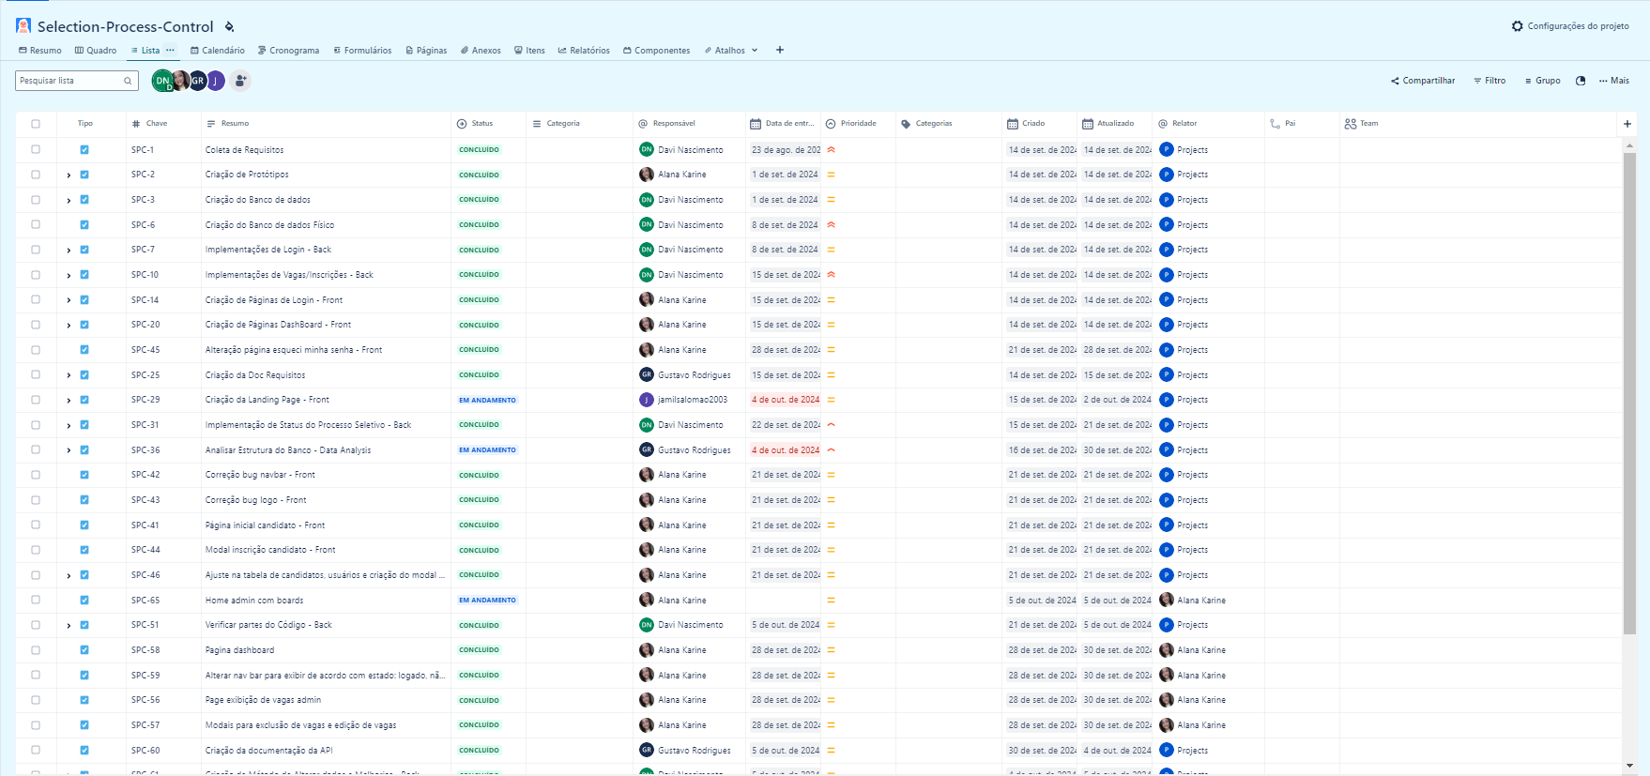
TAREFAS DO JIRA

Slide 4
COMMIT INICIAL

Slide 5
BRANCHS

Slide 6
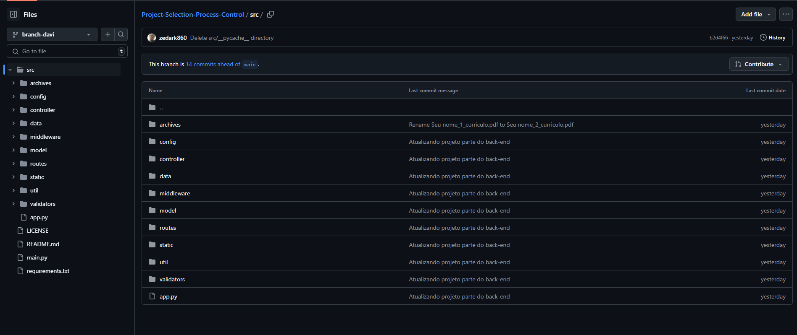
BRANCH BACK-END

Slide 7
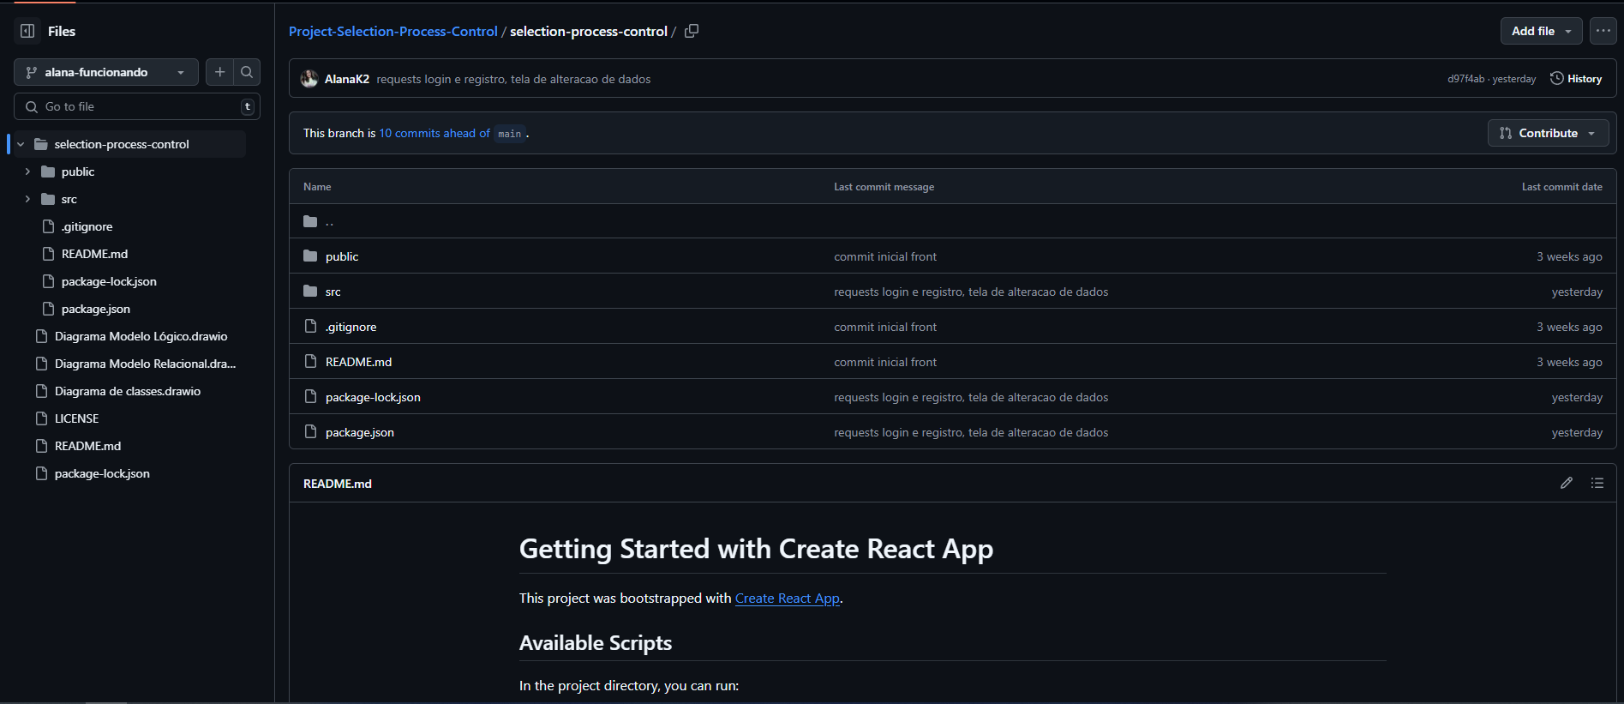
BRANCH FRONT END

Slide 8
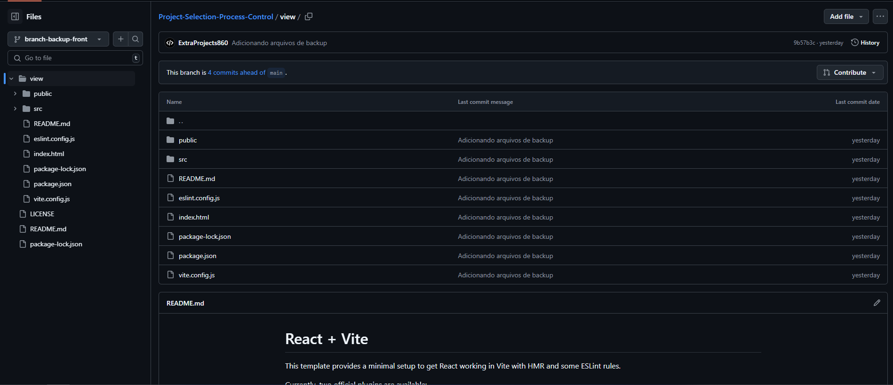
BRANCH DE BACK FRONT

Slide 9
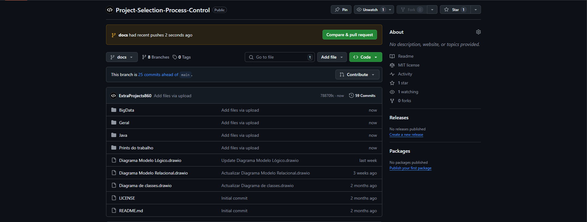
BRANCH DOCS

Slide 10
LINK DO GITHUB
Clique aqui para ir ao repositório do github

